Slide 1
Microrganismos eucariotos
Princípios de Microbiologia (LFN0325)
Docente: José Belasque
Departamento de Fitopatologia e Nematologia (ESALQ/USP)

Slide 2
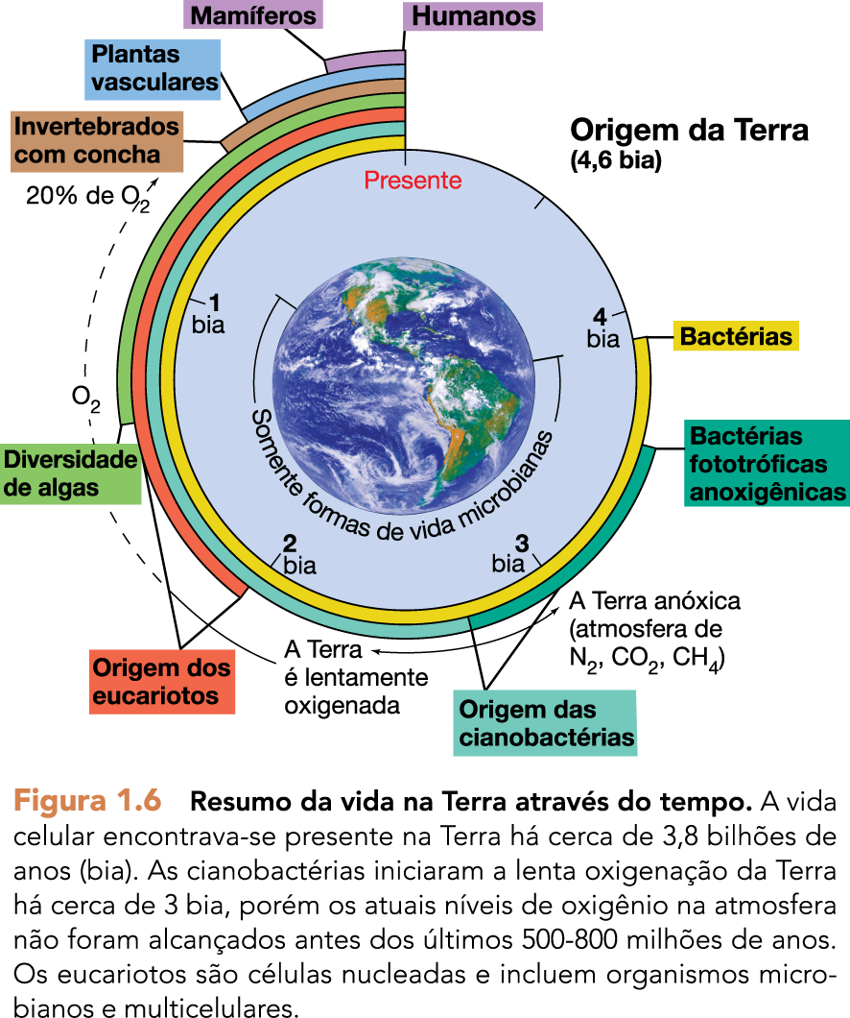

Slide 5
sobre as estruturas e organelas celulares de eucariotos ler:
Tortora 12ª edição
páginas 94 a 102
Brock 14^{a.} edição
páginas 64 a 70

Slide 8
Estrutura celular e classificação
procariotos e eucariotos
Procariotos: Bactérias
Microrganismos eucariotos: Fungos, oomicetos, algas, protozoários, helmintos e nematóides

Slide 9
Estruturas celulares externas
Flagelos e cílios
locomoção ou movimentação de partículas
contém citoplasma e membrana
movimento ondulatório

Slide 11
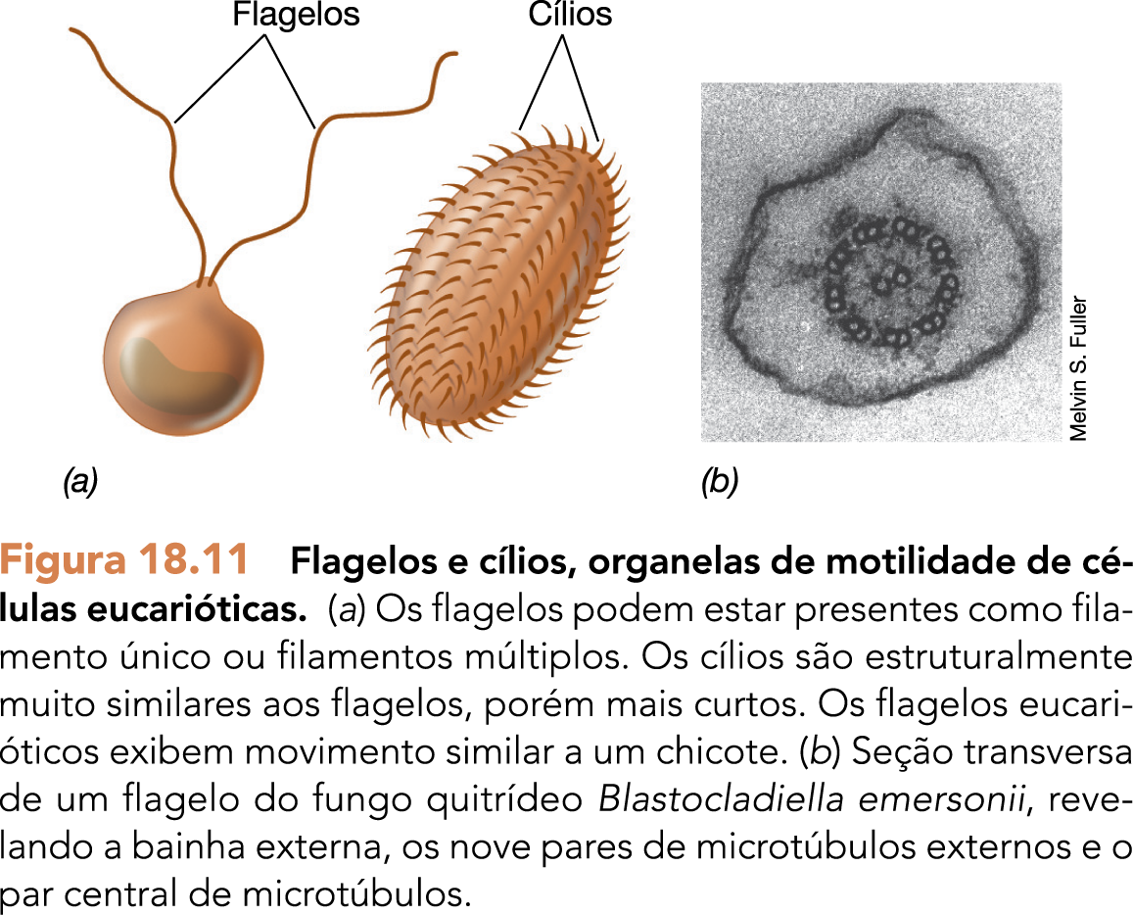

Slide 12
Parede celular
maioria células eucarióticas com parede
algas e oomicetos (celulose), fungos (quitina), leveduras (glicana e manana)
células sem parede – película (protozoários) ou outros revestimentos
Glicocálice
carboidratos ancorados membrana
união de células, reconhecimento...

Slide 13
Membrana plasmática
procariotos vs. eucariotos?
bicamada fosfolipídica
proteínas integrais, periféricas...
esteróis
carboidratos
fagocitose: pseudópodes
pinocitose

Slide 14
Citoplasma
mais complexo em eucariotos
citoesqueleto (fluxo citoplasmático)
organelas
Ribossomos
ligados ao RE rugoso ou livres
80S (rRNA 60S + rRNA 40S)

Slide 15
Organelas
núcleo
retículo endoplasmático
complexo de Golgi
lisossomos
vacúolos
mitocôndrias
cloroplastos
peroxissomos
centrossomos

Slide 16
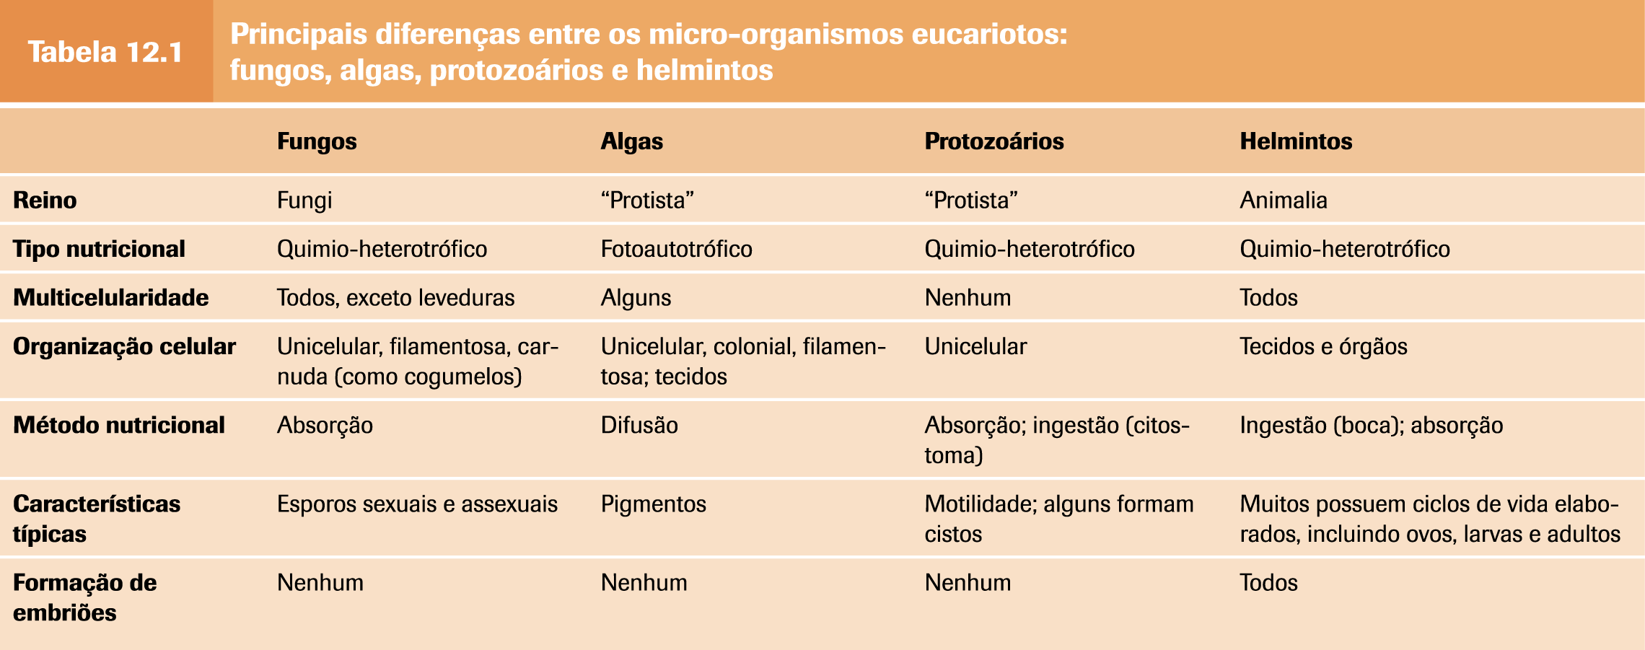

Slide 17
Fungos
Características básicas
eucariotos
heterotróficos
absorção de nutrientes
formação de esporos
Estruturas morfológicas
assimilativas (somáticas)
reprodutivas

Slide 18
bolores (miceliais), cogumelos e leveduras
100 mil espécies (200 patógenos animais)
grande maioria terrestre
decompositores
vários parasitas de plantas
simbiontes e parasitas de animais
importância industrial

Slide 19
quimiorganotróficos, geralmente aeróbios
alta capacidade biossintética
enzimas extracelulares
podem crescer em extremos baixos de pH e até 62ºC
disseminação e sobrevivência por esporos
maioria fungos multicelulares

Slide 20
hifas septadas ou asseptadas
esporos assexuais na forma de conídios
corpos de frutificação (cogumelos)
unicelulares (leveduras)
micorrizas (ectomicorrizas ou endomicorrizas)
algas ou cianobactérias: líquens

Slide 21
reprodução assexuada: hifas, esporos ou divisão celular
esporos sexuais: fusão de gametas, hifas ou células haplóides
diferentes tipos e morfologias (valor taxonômico)
ramificação tardia com animais

Slide 23
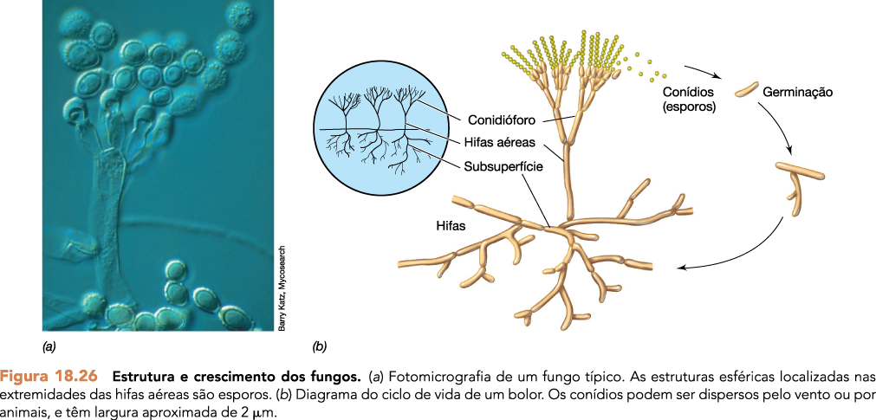

Slide 24
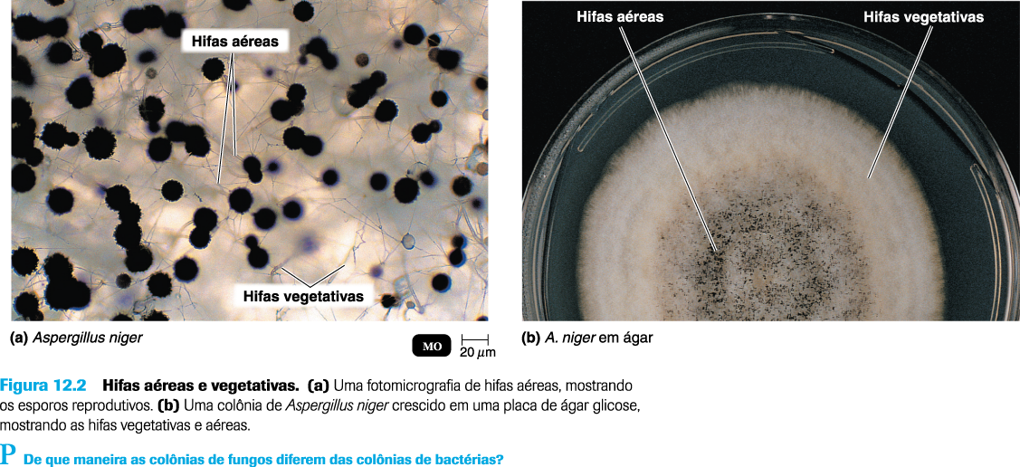

Slide 26
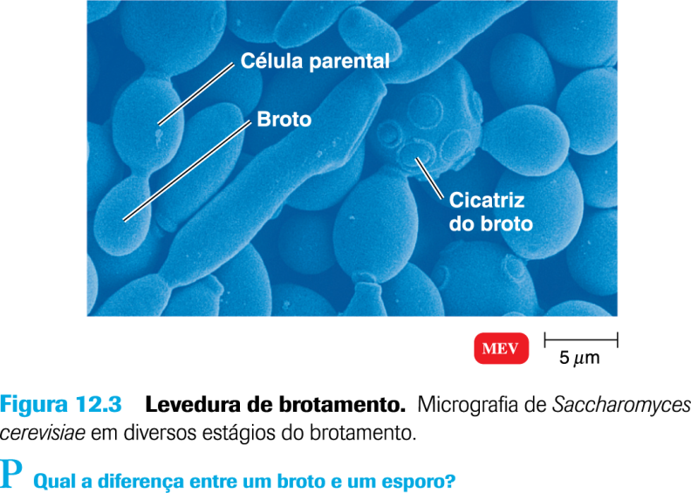

Slide 27
estruturas assimilativas
talo micelial com hifas
β-glicanas e quitina (ou celulose)
crescimento apical
hifas septadas (apocíticas) ou não septadas (cenocíticas)
modificações e agregados de hifas...

Slide 28
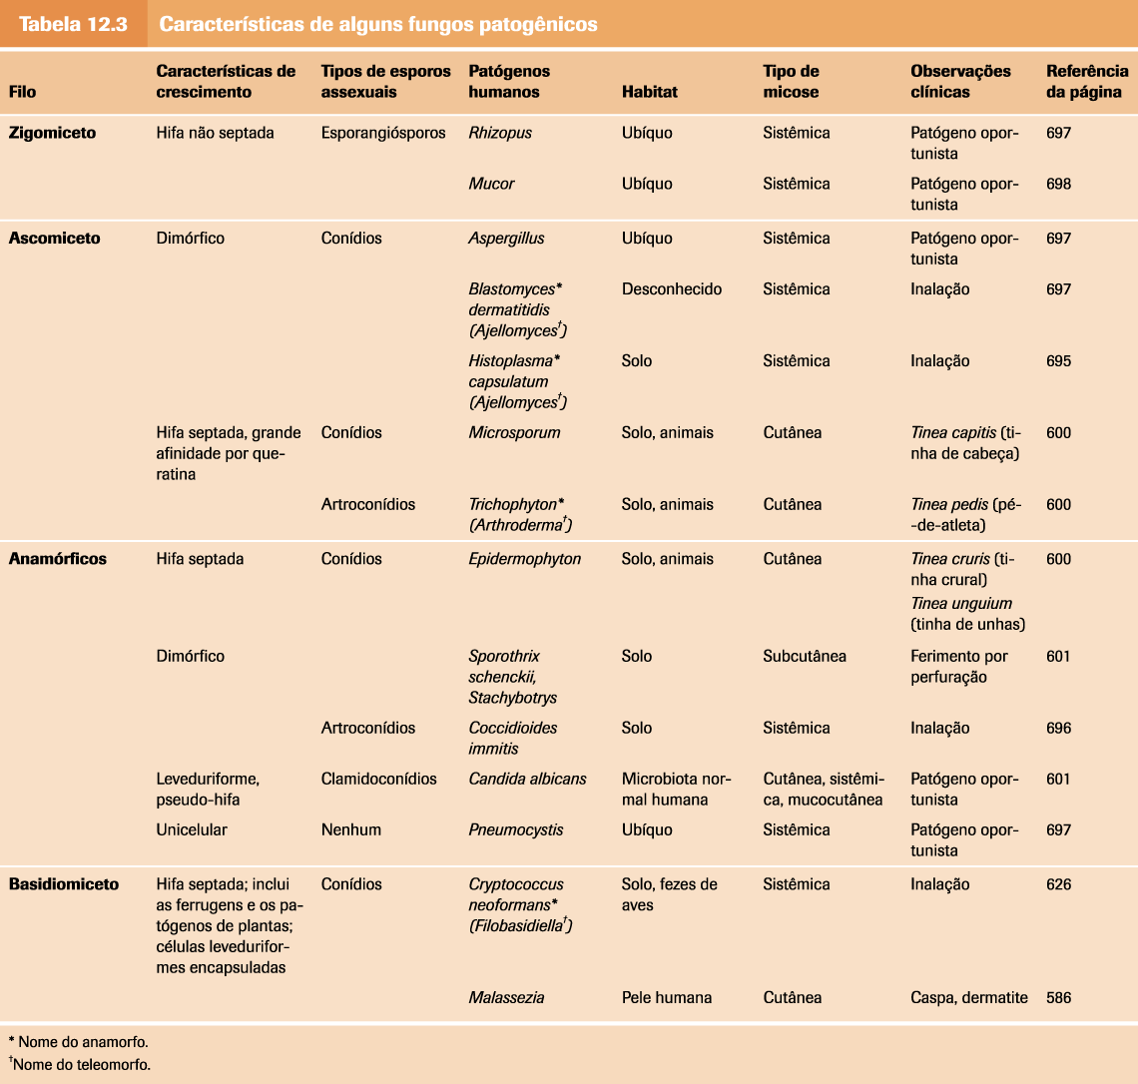

Slide 31
Filos do Reino Fungi
Blastocladiomycota
Chytridiomycota
Zygomycota
Ascomycota
Basidiomycota
Fungos anamórficos
(Deuteromicetos, mitospóricos, imperfeitos)

Slide 32
Filos Blastocladiomycota e Chytridiomycota
reprodução por zoósporos uniflagelados
Quitridiomicetos
zoósporos móveis e flagelados
parede celular com quitina
vida livre ou parasitas de plantas e animais

Slide 33
Filo Zygomycota
talo micelial haplóide, asseptado
aplanósporos (imóveis) em esporângios
zigosporângio c/ zigósporo (diplóide)
Ordem Mucorales (Mucoraceae)
Rhizopus e Mucor

Slide 34
Ascomicetos
grupo amplamente variável
aquáticos e terrestres
produção de esporos em ascos
corpos de frutificação (ascocarpo)
conídios em conidióforos
Saccharomyces, Candida e Neurospora

Slide 35
Filo Ascomycota
grupo mais numeroso fungos
saprófitas e parasitas
formação ascósporos em ascos
Ascos
formas variadas
prototunicados, uni ou bitunicados
operculados
inoperculados c/ fenda, poro ou anel

Slide 36
Filo Ascomycota
talo micelial, septado
dicariofase nas hifas ascógenas
Ciclo sexual
gametângios diferenciados – ascogônio c/ tricógino e anterídio (ou espermácia)
ou fusão de hifas (somatogamia)

Slide 37
Ascomicetos
Saccharomyces cerevisiae
unicelulares com divisão por brotamento
podem formar estruturas filamentosas
aeróbia facultativa
há espécies simbiontes e também parasitas
uso na fabricação de pães e bebidas alcoólicas

Slide 38
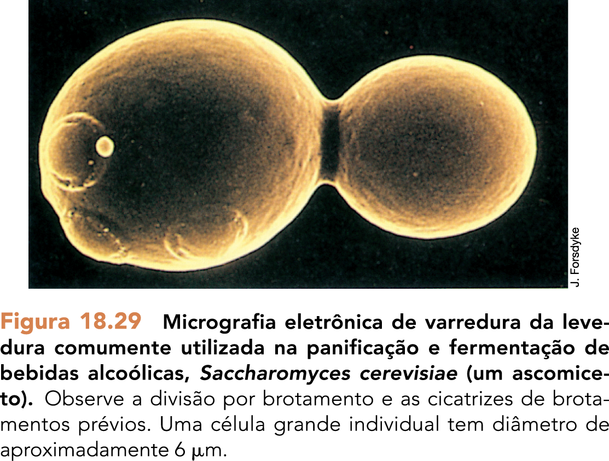

Slide 39
Basidiomicetos
mais de 30.000 espécies descritas
cogumelos, leveduras e parasitas
formação de esporos sexuais em basídios
basidiocarpo (corpos de frutificação)
Agaricus, Amanita

Slide 40
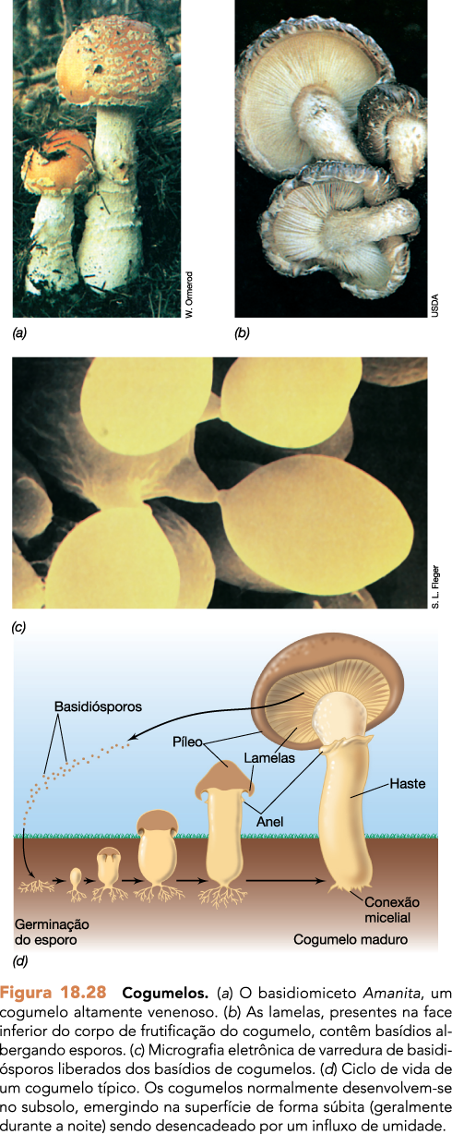

Slide 41
Filo Basidiomycota
quitina, hifas septadas c/ poro central
anastomose (somatogamia)
corpos de frutificação complexos e macroscópicos
lançamento forçado meiósporos

Slide 42
Filo Basidiomycota
Classe Agaricomycetes
cogumelos e orelhas-de-pau
basídios não septados (holobasídio)
balistósporos – projetados ativamente

Slide 43
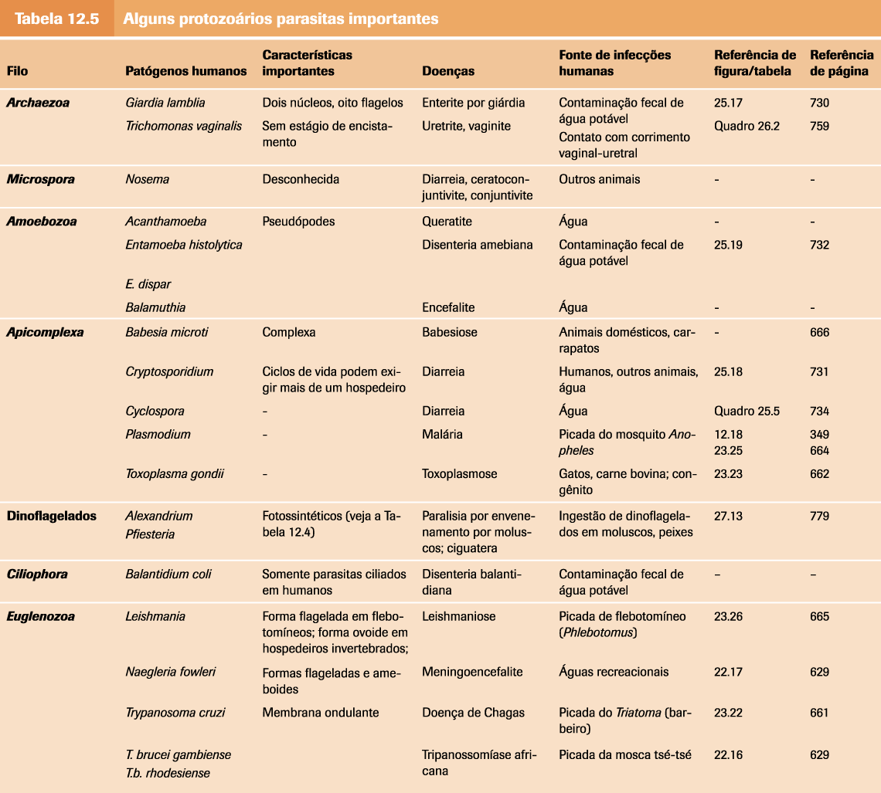

Slide 45
